Slide 1
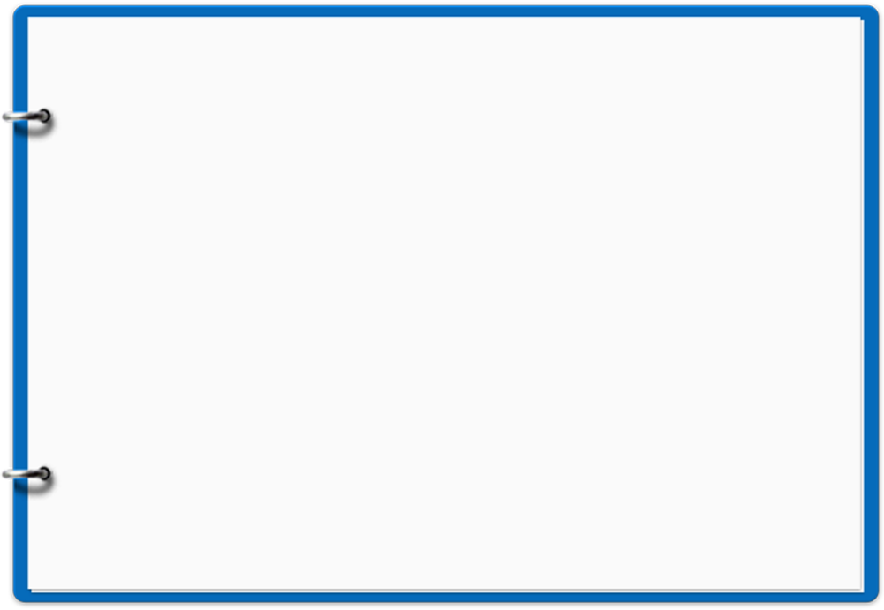





2조 주제 발표
02
화자 분리와 대본을 활용한
뉴스 음성 요약 시스템
2조
12161724 나현희
12171797 신원철

Slide 2

2조 진행 현황
1.지난주 문제점
1.1 지난주 문제점
1
화자별 요약 평가 지표(BLANC)에 대한 구체적인 설명 부족
2
화자 분리를 했을 때와 하지 않았을 때의 요약 결과 비교
Notes:
이번 주 발표는 전체 요약 평가 입니다.

Slide 3
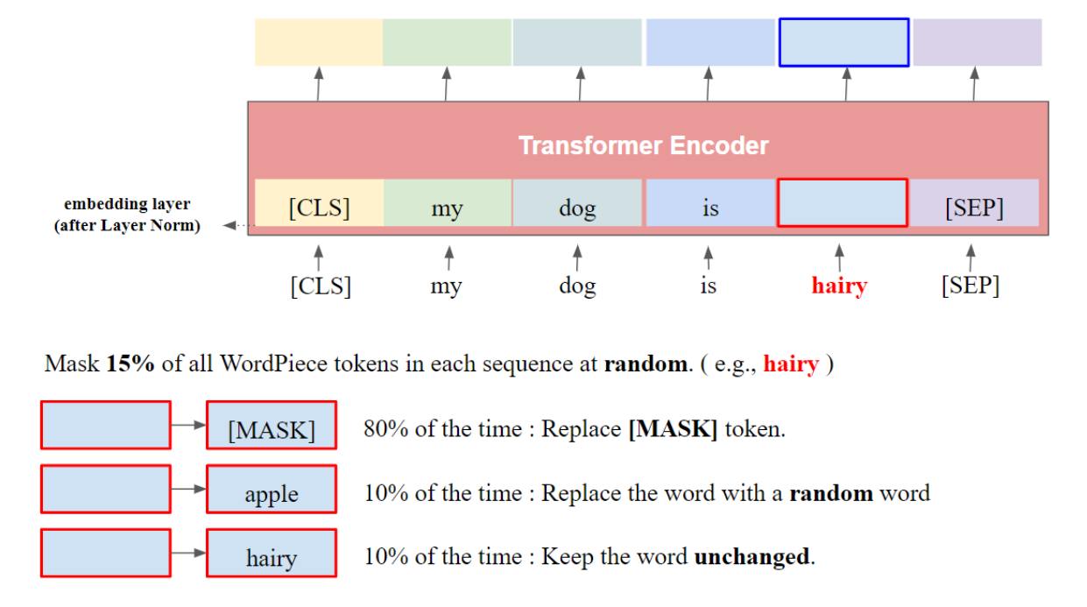
2조 진행 현황
2.2 점수의 대표성
BLANC
- masked token task
Notes:
Blanc는 참조 요약문을 사용하지 않는 요약문 평가 지표.
평가 지표로 사용할 blanc의 경우 masked token task라는 방법을 사용하여 요약문의 성능을 측정합니다.
먼저, 데이터셋의 일부 토큰(단어나 단어의 부분)을 "마스크"합니다.
그 다음, 모델은 마스크된 토큰을 원래의 토큰으로 예측하려고 합니다
해당 작업의 정답률을 기준으로 점수를 평가합니다.

Slide 4
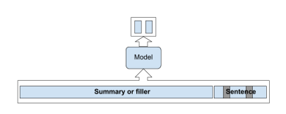
2조 진행 현황
2.2 점수의 대표성
BLANC
언어 모델(bertmaskedLM)을 통해 masked token task 진행
1. 원문에서 masked token task 진행
2. 요약문을 참조하여 masked token task 진행
성능 향상률을 점수로 표현
Vasilyev, O., Dharnidharka, V., & Bohannon, J. (2020). Fill in the BLANC: Human-free quality estimation of document summaries. Proceedings of the First Workshop on Evaluation and Comparison of NLP Systems, 11-20. arXiv preprint arXiv:2002.09836.
Notes:
Blanc의 경우 원문에 대해서 masked token task를 진행하고 , 두번째로는 모델이 요약문을 참조해가면 원문에 대한 masked token task를 진행하는데
만약 요약문을 참고한 뒤 점수가 많이 오르면 해당 요약문이 요약이 잘 되었다고 판단, 점수가 내려가거나 적게 오르면 해당 요약의 품질이 낮다고 판단.
이를 기반으로 요약문의 품질을 측정

Slide 5
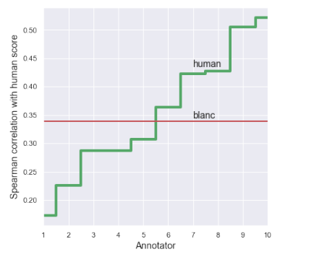

2조 진행 현황
2.2 점수의 대표성
BLANC
10명의 사람에 대한 평가 점수와 blanc 점수의 상관 관계 분석
30%의 주석자와 동등하거나 그 이상의 성능을 보여준다
Vasilyev, O., Dharnidharka, V., & Bohannon, J. (2020). Fill in the BLANC: Human-free quality estimation of document summaries. Proceedings of the First Workshop on Evaluation and Comparison of NLP Systems, 11-20. arXiv preprint arXiv:2002.09836.
Notes:
10명의 사람에 대한 평가 점수와 blanc 점수의 상관 관계 분석
30%의 주석자와 동등하거나 그 이상의 성능을 보여준다
대표적으로 사용되는 rouge의 상관관계는 대략 0.3으로 rouge보다 blanc가 인간 평가와 상관 계수가 높게 측정됨,
평가 시 사용했던 데이터는 뉴스 문서(cnn/daily mail) 100개에 대한 요약문.

Slide 6
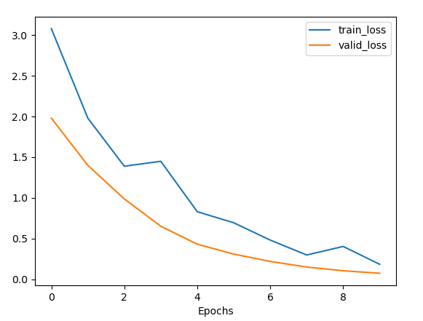
2조 진행 현황
2.1 전체 요약 모델
Kobart
Batch size: 4
Max length: 512
Optimizer: adam
learning rate: 3.0e-05
epochs: 10
Notes:
다음은 전체 요약을 수행 했는데 Kobart 요약 모델을 사용하였고, 옵티마이저 Adam을 사용하여 자기가 스스로 매 에폭마다 최적의 하이퍼파라미터로 수정하면서 얻은 최적의 파라미터 값입니다.
(하이퍼 파라미터는 직접 설정한게 아니라 모델 옵티마이저가 직접 설정한 내용)
kobart 요약 모델에 샘플 데이터 1000건으로 10에폭 학습 시켰을때의 train, valid loss로 학습을 진행 할수록 loss가 줄어들고 rouge 값도 성능이 좋게 나오는것을 확인 할 수 있습니다.

Slide 7
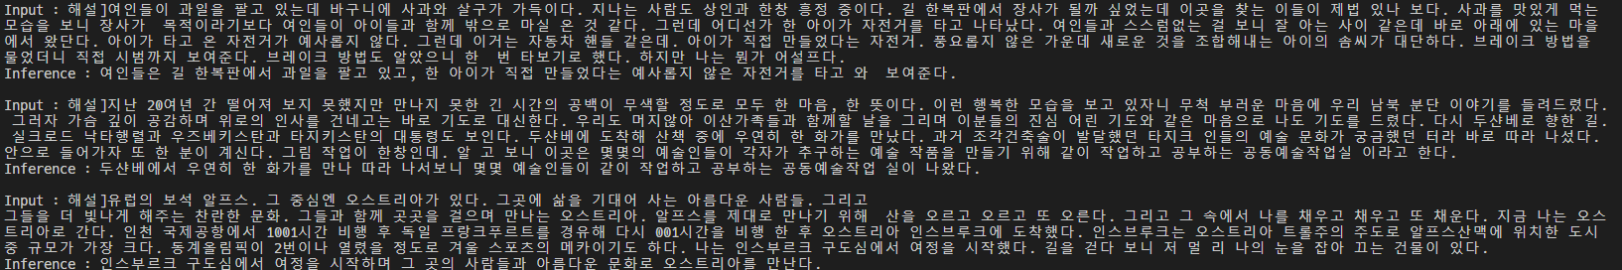
2조 진행 현황
2.2 전체 요약 결과
Input: 해설] 유럽의 보석 알프스. 그 중심엔 오스트리아가 있다. 그곳에 삶을 기대어 사는 아름다운 사람들. 그리고 그들을 더 빛나게 해주는 찬란한 문화. 그들과 함께 곳곳을 걸으며 만나는 오스트리아. 알프스를 제대로 만나기 위해 산을 오르고 오르고 또 오른다. 그리고 그 속에서 나를 채우고 채우고 또 채운다. 지금 나는 오스트리아로 간다.~
Inference: 인스부르크 구도심에서 여정을 시작하며 그 곳의 사람들과 아름다운 문화로 오스트리아를 만난다.
Notes:
위와 같이 학습된 모델로 전체 요약을 수행한 결과 입니다.

